Slide 1
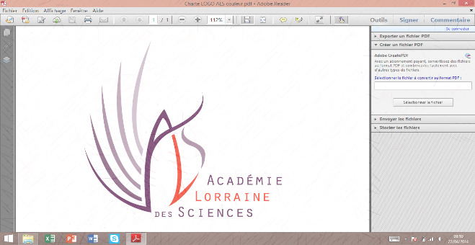
Mercredi 10 mai 2023

Slide 2
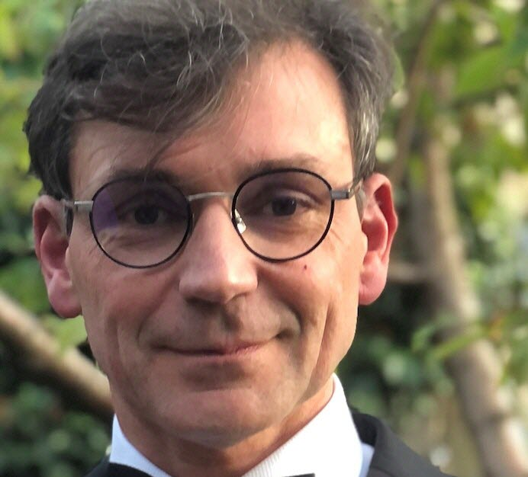
Aujourd’hui
PHOTO
Est REPU
21_09_2022
Communication:
Ecrire l'information à la vitesse de la lumière
par
Stéphane Mangin
Professeur U de Lorraine
Fellow of Cambridge College
Institut Jean Lamour

Slide 3
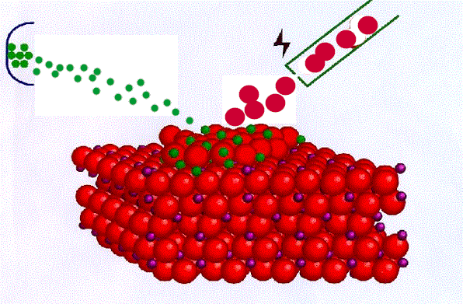
Elle
Où il est démontré que l’on peut retourner l’aimantation d’une couche ferromagnétique, donc écrire de l’information, grâce à un seul pulse de lumière laser ultra-rapide
Photo iramis.cea.fr

Slide 4
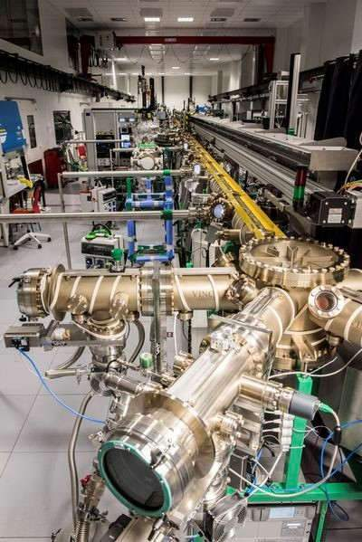


Le “TUBE“
De
l’IJL

Slide 5
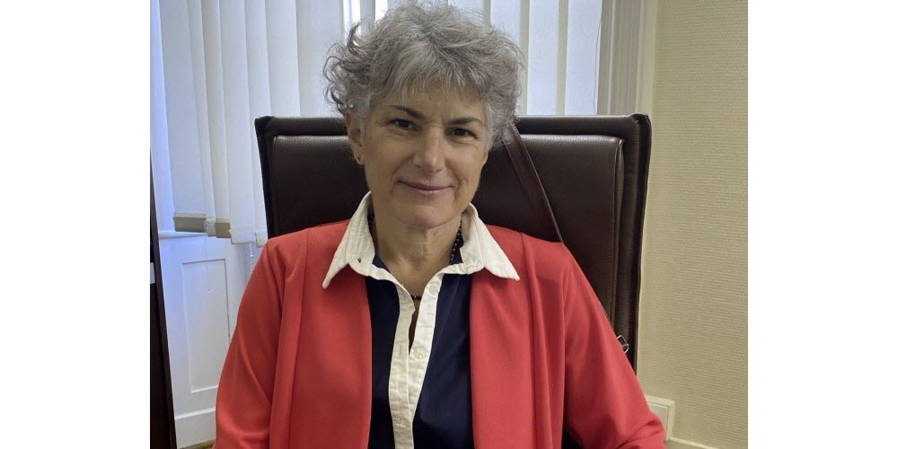
Aujourd’hui
Conférence :
La qualité de la justice
par
Sylvie Favier
Présidente du tribunal administratif de Nancy
Photo Est Republicain 9 -12-2020

Slide 6
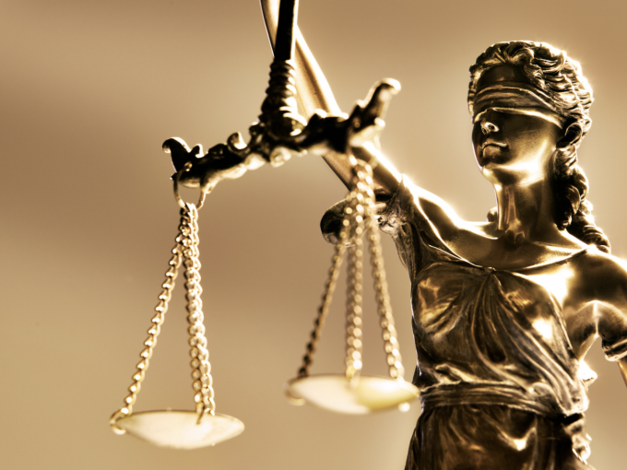

Peut-être y a-t-il plus de questions que de réponses/
La justice est-elle fiable ?
Dépend-t-elle du contexte ?
Est-elle subjective ?
Photo petites affiches.fr

Slide 7
Prochaine séance le 14 Juin
Communication: La viticulture en Lorraine et son renouveau
par Stéphane Anglès
Conférence : Ampère 200 ans : la naissance de l'électrodynamique
par Hélène Fischer

